Slide 1
活出智慧人生
——诗歌智慧书与现实生活（中）

Slide 2
生命的季节
少年期 | 青年期 | 中年期 | 老年期
成长
挑战
挫折
成熟
学习，探索，兴趣
恋爱，婚姻，职场
养家，事业，逆境
走过，看过，经历过
IQ智商 ：学习、观察、思维、分析、创作、解决问题的能力
《箴言》
《雅歌》
LQ 爱商：接受&表达爱的能力
AQ逆商：承受失败和挫折的能力
《约伯记》
《传道书》EQ 情商：
情绪管理 & 人际关系
TQ综合商数
《诗篇》—— 属灵生命的向导，保持与神的亲密关系。
I Q: Intelligence Quotient
LQ: Lover Quotient
AQ: Adversity Intelligence Quotient
EQ: Emotional Quotient
TQ: Totel Quotient

Slide 3
 | 箴言 | 雅歌 | 约伯记 | 传道书 | 诗篇
 | 少年成长期 | 青年挑战期 | 中年挫折期 | 老年成熟期 | 属神的人生
关键词 | 智慧 | 爱情 | 苦难 | 虚空 | 颂赞
主题内容 | 所罗门的箴言 智慧人的言语 | 歌颂爱情的诗歌集。 | 约伯无辜受苦，在试炼中忠心顺服于神。 | 自传式的反思 揣摩人生意义 | 赞美诗,哀歌,感恩诗,信心诗,智慧诗...
生活指导 | 1.智慧的讲论； 2.年轻人进入现实世界的生活指南； 3.做出正确选择的智慧。 | 1.婚姻和性爱是神所赐的礼物； 2.将男女之爱恢复到伊甸园的美好。 | 1.人人都会有苦难，且无人例外； 2.受苦中的表现最重要； 3.荣耀神，还是羞辱神。 | 1.死亡使一切都失去意义，无论是财富、名利、知识； 2.没有神的人生必然走向死亡； 3.敬畏神才有盼望。 | 1.敬拜赞美诗歌集； 2.应有尽有祷告词； 3.向神倾心吐意万言书。
神学意义 | 敬畏神是智慧的开端 | 神爱以色列 基督爱教会 | 神是一切智慧的源头 | 唯有耶稣才能救我们脱离虚空世界 | 以神儿子的身份，与神灵交。
R

Slide 4
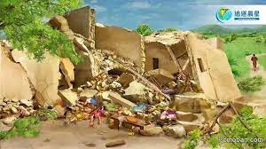
经文选摘 1/4 | 约伯记
 | 中年挫折期
关键词 | 苦难
主题内容 | 约伯无辜受苦，在试炼中忠心顺服于神。
生活指导 | 1.人人都会有苦难，无人例外； 2.受苦中的表现最重要； 3.批驳报应论
神学意义 | 神是一切智慧的源头。
神忠心的仆人约伯：无辜受苦的遭遇，在苦难中他的表现。
名门望族
【伯 1:2～3】 他生了七个儿子，三个女儿。... ...七千羊，三千骆驼，五百对牛，五百母驴，并有许多仆婢。
一贫如洗+中年丧10子
天灾人祸
【伯 1:16】...天上降下火来，将群羊和仆人都烧灭了；
【伯 1:17】迦勒底人...把骆驼掳去，并用刀杀了仆人；
【伯 1:18~19】 你的儿女...房屋倒塌...他们就都死了；
约伯的第一反应：赏罚出自神&在苦难中称颂神
【伯 1:20】约伯便起来, 撕裂外袍, 剃了头,伏在地上下拜，
【伯 1:21】我赤身出于母胎，也必赤身归回。赏赐的是耶和华，收取的也是耶和华；耶和华的名是应当称颂的。
灵魂拷问：是不是想不通?
钱财可以收走，孩子舍不得
再次遭灾的反应：在苦难中不悖逆神
【伯 2:7】 ...他从脚掌到头顶长毒疮。
【伯 2:8】约伯就坐在炉灰中，拿瓦片刮身体。
【伯 2:9】他的妻子对他说:你仍然持守你的纯正吗?你弃掉神,死了吧?
【伯2:10】约伯却对她说:“你说话像愚顽的妇人一样。哎! 难道我们
从神手里得福, 不也受祸吗?”在这一切的事上, 约伯并不以口犯罪。
亚伯拉罕献以撒，耶稣受难十字架
基督徒, 怎么混的这么差？

Slide 5
经文选摘 2/4 | 约伯记
 | 中年挫折期
关键词 | 苦难
主题内容 | 约伯无辜受苦，在试炼中忠心顺服于神。
生活指导 | 1.人人都会有苦难，无人例外； 2.受苦中的表现最重要； 3.批驳报应论
神学意义 | 神是一切智慧的源头。
向神哀求&并持有信心
【伯 13:18】 我已陈明我的案，知道自己有义。
【伯 16:10】 他们向我开口，打我的脸羞辱我，聚会攻击我。
【伯 16:16】 我的脸因哭泣发紫，在我的眼皮上有死荫。
【伯 16:17】 我的手中却无强暴，我的祈祷也是清洁。
【伯 16:18】 地啊，不要遮盖我的血，不要阻挡我的哀求。
【伯 16:19】 现今，在天有我的见证，在上有我的中保。
【伯 16:20】 我的朋友讥诮我，我却向神眼泪汪汪。
神都知道
向神诉苦&并不丧志
【伯 19:17】我口的气味，我妻子厌恶；我的恳求，我同胞也憎嫌，
【伯 19:18】连小孩子也藐视我。我若起来，他们都嘲笑我。
【伯 19:19】我的密友都憎恶我；我平日所爱的人向我翻脸。
【伯 19:20】我的皮肉紧贴骨头，我只剩牙皮逃脱了。
【伯 19:25】我知道我的救赎主活着，末了必站立在地上。
【伯 19:26】我这皮肉灭绝之后，我必在肉体之外得见神。
神都知道

Slide 6
向神发怨言
【伯 21:7】 恶人为何存活，享大寿数，势力强盛呢？
【伯 21:8】 他们眼见儿孙和他们一同坚立。
【伯 21:9】 他们的家宅平安无惧， 神的杖也不加在他们身上。
【伯 24:3】 他们拉去孤儿的驴，强取寡妇的牛为当头。
【伯 24:9】 又有人从母怀中抢夺孤儿，强取穷人的衣服为当头，
【伯 24:10】 使人赤身无衣，到处流行，且因饥饿扛抬禾捆。
【伯 24:12】 在多民的城内有人唉哼，受伤的人哀号；
神却不理会那恶人的愚妄。
经文选摘 3/4 | 约伯记
 | 中年挫折期
关键词 | 苦难
主题内容 | 约伯无辜受苦，在试炼中忠心顺服于神。
生活指导 | 1.人人都会有苦难，无人例外； 2.受苦中的表现最重要； 3.批驳报应论
神学意义 | 神是一切智慧的源头。
神都知道
苦难中不离弃神&且持守盼望
【伯 27:2】神夺去我的理，全能者使我心中愁苦。
我指着永生的神起誓：
【伯 27:4】我的嘴决不说非义之言；我的舌也不说诡诈之语。
【伯 29:2】惟愿我的景况如从前的月份，如神保守我的日子。
【伯 29:3】那时他的灯照在我头上，我藉他的光行过黑暗。
【伯 29:4】我愿如壮年的时候, 那时我在帐棚中,神待我有密友之情；
【伯 29:5】全能者仍与我同在，我的儿女都环绕我。
【伯 29:6】奶多可洗我的脚，磐石为我出油成河。
神都知道

Slide 7
经文选摘 4/4 | 约伯记
 | 中年挫折期
关键词 | 苦难
主题内容 | 约伯无辜受苦，在试炼中忠心顺服于神。
生活指导 | 1.人人都会有苦难，无人例外； 2.受苦中的表现最重要； 3.批驳报应论
神学意义 | 神是一切智慧的源头。
为自己表白&呼求
【伯 31:5】 “我若与虚谎同行，脚若追随诡诈；
【伯 31:7】我的脚步若偏离正路，我的心若随着我的眼目，
若有玷污粘在我手上，
【伯 31:8】 就愿我所种的有别人吃，我田所产的被拔出来。”
【伯 31:9】 “我若受迷惑，向妇人起淫念，在邻舍的门外蹲伏，
【伯 31:10】 就愿我的妻子给别人推磨，别人也与她同室。
【伯 30:16】 “现在我心极其悲伤，困苦的日子将我抓住。
【伯 30:17】 夜间我里面的骨头刺我，疼痛不止，好像啃我。
【伯 30:20】 主啊，我呼求你，你不应允我；... ...
神都知道
全然顺服懊悔
【伯 42:2】 “我知道你万事都能作，你的旨意不能拦阻。
【伯 42:5】 我从前风闻有你，现在亲眼看见你。
【伯 42:6】 因此我厌恶自己，在尘土和炉灰中懊悔。”
神都知道
苦境中为他人代祷&被神悦纳得赏赐
【伯 42:10】约伯为他的朋友祈祷，耶和华就使约伯从苦境转回，并且耶和华赐给他的比他从前所有的加倍。
神都回报

Slide 8
经文归纳 | 约伯记
 | 中年挫折期
关键词 | 苦难
主题内容 | 约伯无辜受苦，在试炼中忠心顺服于神。
生活指导 | 1.人人都会有苦难，无人例外； 2.受苦中的表现最重要； 3.批驳报应论
神学意义 | 神是一切智慧的源头。
全然信靠的反应
苦难中约伯的反应
1.约伯的第一反应：赏罚出自神&在苦难中称颂神：
赏赐的是耶和华，收取的也是耶和华；耶和华的名是应当称颂的。
2.再次遭灾的反应：在苦难中不悖逆神：
难道我们从神手里得福, 不也受祸吗?”，不以口犯罪。
忠心仆人的反应
3.向神哀求&并有信心：在天有我的见证，在上有我的中保。
4.向神诉苦&並不丧志：我这皮肉灭绝之后，我必在肉体之外得见神。
5.不离弃神&且持守盼望：我的嘴决不说非义之言；我的舌也不说诡诈之语。全能者仍与我同在。
儿子心态的反应
6.向神发怨言：恶人为何存活，享大寿数，势力强盛呢？
7.为自己表白&呼求：主啊，我呼求你，你不应允我；
全然顺服的反应
8.全然顺服懊悔：我从前风闻有你，现在亲眼看见你。
9.苦境中为他人代祷&被神悦纳得赏赐：约伯为他的朋友祈祷，苦境转回，耶和华赐给他的比他从前所有的加倍。

Slide 9
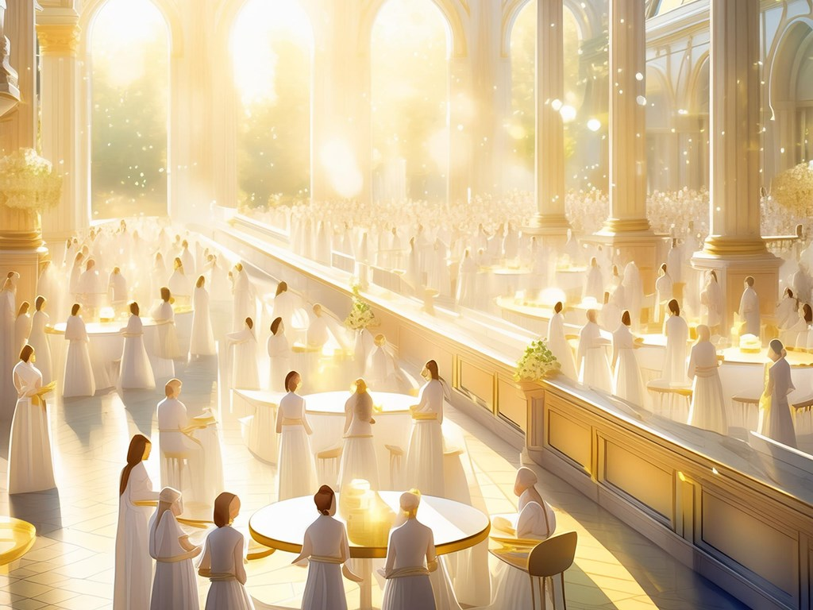
约伯遭难缘由：天庭会议
【伯 1:6】有一天， 神的众子来侍立在耶和华面前，撒但也来在其中。
【伯 1:8】耶和华问撒但说：“你曾用心察看我的仆人约伯没有？地上再没有人像他完全正直，敬畏神，远离恶事。”
神称赞约伯
【伯 1:9】撒但回答耶和华说:“约伯敬畏神岂是无故呢？
【伯 1:11】你且伸手毁他一切所有的，他必当面弃掉你。”
撒旦挑战神
【伯 1:12】耶和华对撒但说：“凡他所有的都在你手中，只是不可伸手加害于他。”于是撒但从耶和华面前退去。
神许可撒旦试炼约伯

Slide 10
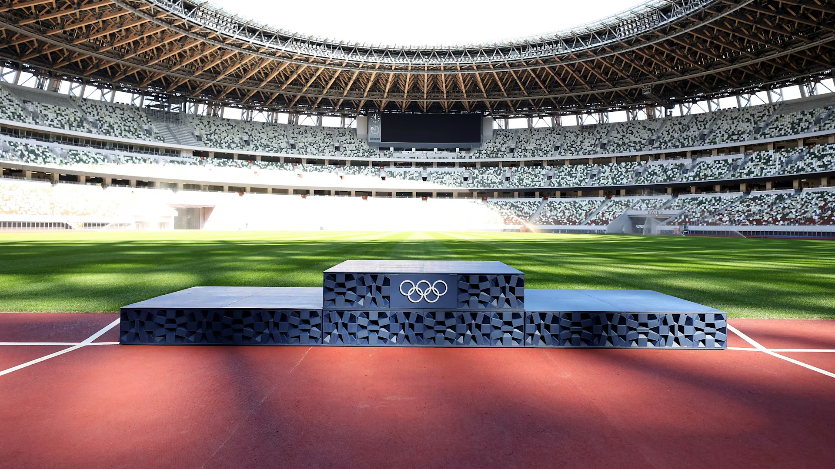
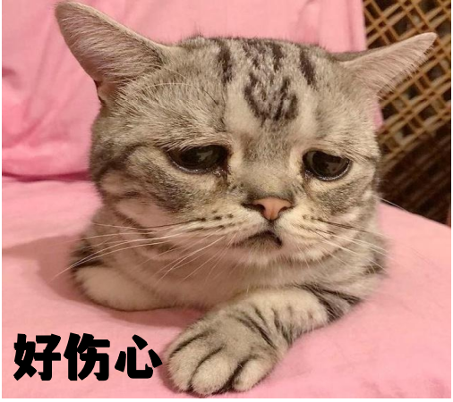
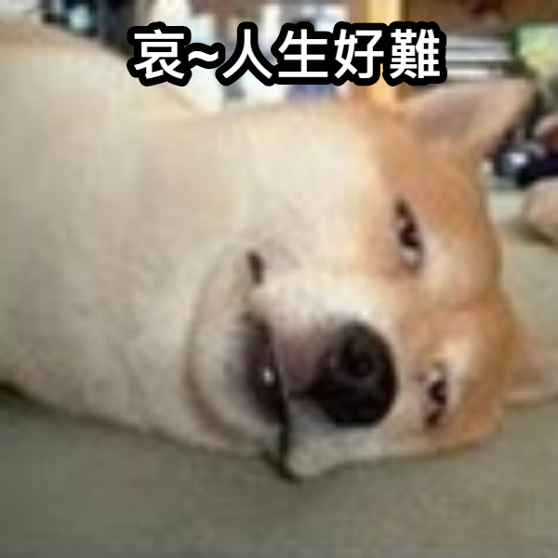
思考：假如约伯被苦难所败？
基督徒的心态
后果严重：撒旦挑战得逞 = 羞辱神
没有对手的竞技，缺少得胜的喜悦。
没有观众的比赛，更是索然无味。
【哈 3:17】虽然
无花果树不发旺，
葡萄树不结果，
橄榄树也不效力，
田地不出粮食，
圈中绝了羊，
棚内也没有牛；
【哈 3:18】然而，我要因耶和华欢欣，
因救我的神喜乐。
【哈 3:19】主耶和华是我的力量！
他使我的脚快如母鹿的蹄，
又使我稳行在高处。
经历苦难：信靠神顺服神 = 荣耀神
天国国家队员
【林前 4:9b】因为我们成了一台戏，给世人和天使观看。
苦难中的表现: 神都知道, 撒旦也知道。
【罗 5:3】不但如此，就是在患难中也是欢欢喜喜的。因为知道患难生忍耐，
【罗 5:4】忍耐生老练，老练生盼望；
【罗 5:5】盼望不至于羞耻；因为所赐给我们的圣灵将神的爱浇灌在我们心里。

Slide 11
 | 箴言 | 雅歌 | 约伯记 | 传道书 | 诗篇
 | 少年成长期 | 青年挑战期 | 中年挫折期 | 老年成熟期 | 属神的人生
关键词 | 智慧 | 爱情 | 苦难 | 虚空 | 颂赞
主题内容 | 所罗门的箴言 智慧人的言语 | 歌颂爱情的诗歌集。 | 约伯无辜受苦，在试炼中忠心顺服于神。 | 自传式的反思 揣摩人生意义 | 赞美诗,哀歌,感恩诗,信心诗,智慧诗...
生活指导 | 1.智慧的讲论； 2.年轻人进入现实世界的生活指南； 3.做出正确选择的智慧。 | 1.婚姻和性爱是神所赐的礼物； 2.将男女之爱恢复到伊甸园的美好。 | 1.人人都会有苦难，且无人例外； 2.受苦中的表现最重要； 3.荣耀神，还是羞辱神。 | 1.死亡使一切都失去意义，无论是财富、名利、知识； 2.没有神的人生必然走向死亡； 3.敬畏神才有盼望。 | 1.敬拜赞美诗歌集； 2.应有尽有祷告词； 3.向神倾心吐意万言书。
神学意义 | 敬畏神是智慧的开端 | 神爱以色列 基督爱教会 | 神是一切智慧的源头 | 唯有耶稣才能救我们脱离虚空世界 | 以神儿子的身份，与神灵交。

Slide 12
生命的季节
古人云: 天将降大任于是人也, 必先苦其心志, 劳其筋骨, 饿其体肤, 空乏其身。
少年期 | 青年期 | 中年期 | 老年期
成长
挑战
挫折
成熟
学习，探索，兴趣
恋爱，婚姻，职场
养家，事业，逆境
走过，看过，经历过
IQ智商 ：学习、观察、思维、分析、创作、解决问题的能力
《箴言》
成熟与经历成正比
《雅歌》
LQ 爱商：接受&表达爱的能力
AQ逆商：承受失败和挫折的能力
事实：人都不愿意受苦，更要逃避苦难。
《约伯记》
《传道书》EQ 情商：
情绪管理 & 人际关系
问题：可否减少逆境、跳过受苦期，直接进入成熟期？
答案：否！
成熟者心态：宠辱不惊，看庭前花开花落；去留无意，望天上云卷云舒。
難/难：再入佳境
高情商/情绪管理
1.历经沧桑者，练就了荣辱不惊的境界。
2.面对失败和挫折，不气馁，寻找下一步的机会。
3.面对生活的起伏，保持平常心，接纳一切变故。
4.在困境中，展现出坚强的意志力，迎接一切挑战。
5.面对名利诱惑，选择淡泊名利，洁身自好，持守原则。
成熟者的标志：
喜时不诺：高兴时，不轻易许诺
怒时不争：愤怒时，不与人争论
哀时不语：悲伤时，不随意抱怨
倦时有终：倦怠时，不轻言放弃

Slide 13
生命的季节
少年期 | 青年期 | 中年期 | 老年期
成长
挑战
挫折
成熟
学习，探索，兴趣
恋爱，婚姻，职场
养家，事业，逆境
走过，看过，经历过
IQ智商 ：学习、观察、思维、分析、创作、解决问题的能力
《箴言》
一个有特殊经历的人
《雅歌》
LQ 爱商：接受&表达爱的能力
AQ逆商：承受失败和挫折的能力
【罗 5:3】就是在患难中也是欢欢喜喜的。
因为知道患难生忍耐，
【罗 5:4】忍耐生老练，老练生盼望；
【罗 5:5】盼望不至于羞耻；
《约伯记》
患难 → 忍耐
《传道书》EQ 情商：
情绪管理 & 人际关系
忍耐 → 老练
老练 → 盼望
保罗其人：为什么保罗的话被视为《圣经》正典？
盼望不至于羞耻
12使徒之外最后1个使徒，外邦人的使徒
隐秘的言语(林后12:4)，
所得的启示甚大(林后12:7)
盼望不至於落空/和合2010
盼望是不會令人蒙羞的/新譯本
而這盼望不使人羞愧/标准
主耶稣升天以后, 专门亲自下来拣选的 (徒9)
唯一去过天上和乐园 (阴间) 的使徒，
也是唯一被提到天上又返回来的人(林后12)
神不会让信靠祂的人失望

Slide 14
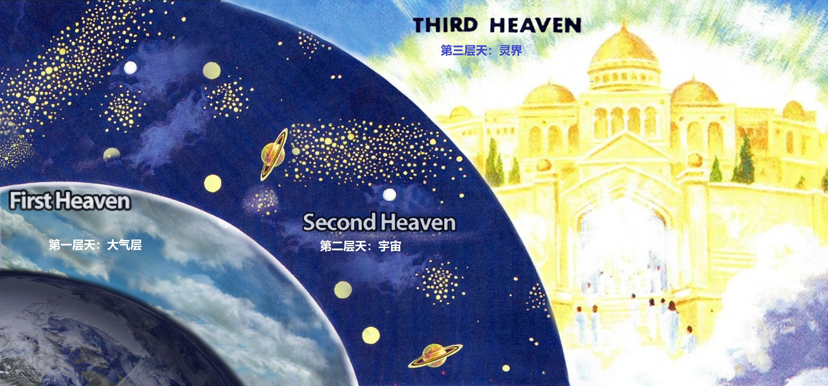
第一层天，大气层
蔚蓝色天空
第二层天，宇宙太空
璀璨的星空
第三层天，神的住所
神所在之地
主耶稣给其他使徒讲天国的事，都是用比喻。
保罗是唯一被主提到天上，让他亲身经历天上的事。
地球
或在身內？，或在身外？
【林后12:1】我自夸固然无益，但我是不得已的。如今我要说到主的显现和启示。
【林后12:2】我认得一个在基督里的人，他前十四年被提到第三层天上去。
或在身内，我不知道，或在身外，我也不知道，只有神知道。
【林后12:3】我认得这人，或在身内，或在身外，我都不知道，只有神知道。
【林后12:4】他被提到乐园里，听见隐秘的言语，是人不可说的。
【林后12:5】为这人, 我要夸口；但是为我自己, 除了我的软弱以外, 我并不夸口。
保罗确定知道自己的灵被提，但不确定身体是否同时被提。

Slide 15


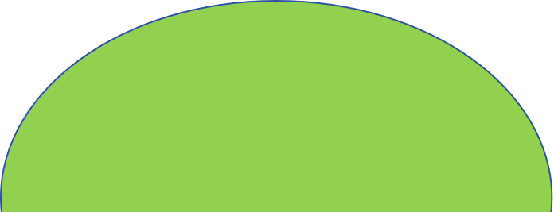
人死后去哪里？
主再来
【林前 15:19】我们若靠基督只在今生有指望，就算比众人更可怜。
【林前 15:20】但基督已经从死里复活，成为睡了之人初熟的果子。
【约5:24】我实实在在地告诉你们：那听我话、又信差我来者的，就有永生，不至于定罪，是已经出死入生了。
【约5:29】行善的复活得生，作恶的复活定罪。
白色大宝座
基督台前
【林前 15:23】但各人是按着自己的次序复活，初熟的果子是基督，以后在他来的时候，是那些属基督的。
【林前 15:24】再后，末期到了，那时基督既将一切执政的、掌权的、有能的都毁灭了，就把国交与父神。
复活得生
被提
得救
【撒上 2:6】 耶和华使人死，也使人活；使人下阴间，也使人往上升。
复活定罪
【来 9:27】按着定命，人人都有一死，死后且有审判。
阴间里被深渊分开为2个部分：
1.乐园：义人的灵都在那里，等候主再来:复活-得永生。
2.受苦之处：所有不信神的罪人。等候主再来: 复活-审判-得永刑。
阴间
(路16:26)
受苦之处
深渊
乐园
VIP 等候区
所有不信的人
(路16:23
23:43)
所有的义人
包括因信称义的人
(诗9:17, 路16:23)

Slide 16
凡事虚空
【传 1:2】 传道者说：虚空的虚空，虚空的虚空，凡事都是虚空。
经文 选摘 1/3 | 传道书
 | 老年成熟期
关键词 | 虚空
主题内容 | 自传式的反思 揣摩人生意义
生活指导 | 1.没有神的人生必走向死亡； 2.死亡使一切都失去意义，无论是财富、名利、知识。 3.敬畏顺服神是唯一盼望。
神学意义 | 唯有耶稣可救我们脱离虚空世界
人乃匆匆过客
【传 1:3】人一切的劳碌, 就是他在日光之下的劳碌, 有什么益处呢？
【传 1:4】 一代过去，一代又来，地却永远长存。
【传 1:5】日头出来，日头落下，急归所出之地。
【传 1:6】风往南刮，又向北转，不住地旋转，而且返回转行原道。
【传 1:7】江河都往海里流, 海却不满；江河从何处流, 仍归还何处。
日光之下无新事
【传1:9】已有的事,后必再有;已行的事,后必再行.日光之下,并无新事
【传 1:14】我见日光之下所作的一切事，都是虚空，都是捕风。
谋算经营全是空
【传 2:4】 我为自己动大工程，建造房屋，栽种葡萄园；
【传 2:11】我察看我手所经营的一切事和我劳碌所成的功，谁知都
是虚空，都是捕风，在日光之下毫无益处。
【传 2:21】 因为有人用智慧、知识、灵巧所劳碌得来的，却要留给
未曾劳碌的人为份。这也是虚空，也是大患。
【传 2:23】 因为他日日忧虑，他的劳苦成为愁烦，连夜间心也不安。
这也是虚空。

Slide 17
用极重劳碌，换虚渺的钱财
【传 4:8】 有人孤单无二，无子无兄，竟劳碌不息，眼目也不以钱财为足。他说：我劳劳碌碌，刻苦自己，不享福乐，到底是为谁呢？这也是虚空，是极重的劳苦。
【传 5:10】 贪爱银子的，不因得银子知足；
贪爱丰富的，也不因得利益知足。这也是虚空。
【传 5:15】 他怎样从母胎赤身而来，也必照样赤身而去；
他所劳碌得来的，手中分毫不能带去。
【传 5:16】 他来的情形怎样，他去的情形也怎样。
这也是一宗大祸患。他为风劳碌有什么益处呢？
经文 选摘 2/3 | 传道书
 | 老年成熟期
关键词 | 虚空
主题内容 | 自传式的反思 揣摩人生意义
生活指导 | 1.没有神的人生必走向死亡； 2.死亡使一切都失去意义，无论是财富、名利、知识。 3.敬畏顺服神是唯一盼望。
神学意义 | 唯有耶稣可救我们脱离虚空世界
神的奥秘，显出人的有限
【传 3:11】神造万物，各按其时成为美好，又将永生安置在世人心里。然而神从始至终的作为，人不能参透。
【传 3:15】现今的事早先就有了，将来的事早已也有了，并且神使已过的事重新再来。
【传 3:22】 故此，我见人莫强如在他经营的事上喜乐，因为这是他的份；他身后的事，谁能使他回来得见呢？
【传 7:14】 遇亨通的日子，你当喜乐；遭患难的日子，你当思想。因为神使这两样并列，为的是叫人查不出身后有什么事。

Slide 18
惩恶扬善，并不现世现报
【7:29】我所找到的只有一件,就是神造人原是正直,但他们寻出许多巧计。
【传 8:11】因为断定罪名，不立刻施刑，所以世人满心作恶。
【传 8:12】罪人虽然作恶百次，倒享长久的年日。然而我准知道，
敬畏神的，就是在他面前敬畏的人，终久必得福乐。
【传 8:14】世上有一件虚空的事，就是义人所遭遇的，反照恶人所行的；
又有恶人所遭遇的，反照义人所行的。我说，这也是虚空。
经文 选摘 3/3 | 传道书
 | 老年成熟期
关键词 | 虚空
主题内容 | 自传式的反思 揣摩人生意义
生活指导 | 1.没有神的人生必走向死亡； 2.死亡使一切都失去意义，无论是财富、名利、知识。 3.敬畏顺服神是唯一盼望。
神学意义 | 唯有耶稣可救我们脱离虚空世界
争名夺利是网罗
【传 9:11】我又转念：见日光之下，快跑的未必能赢，力战的未必得胜，智慧的未必得粮食，明哲的未必得资财，灵巧的未必得喜悦；所临到众人的，是在乎当时的机会。
【传 9:12】 原来人也不知道自己的定期；鱼被恶网圈住，鸟被网罗捉住，祸患忽然临到的时候，世人陷在其中，也是如此。
敬畏神是本分，善恶神必审问
【传 12:13】 这些事都已听见了，总意就是敬畏神，谨守他的诫命，
这是人所当尽的本分（或作“这是众人的本分”）。
【传12:14】因为人所作的事,连一切隐藏的事,无论是善是恶,神都必审问
【传 12:7】 尘土仍归于地，灵仍归于赐灵的 神。
【传 12:8】 传道者说：“虚空的虚空，凡事都是虚空。”

Slide 19
【彼前 2:9】惟有你们是被拣选的族类，是有君尊的祭司，是圣洁的国度，是属神的子民，要叫你们宣扬那召你们出黑暗、入奇妙光明者的美德。
【彼前 2:11】亲爱的弟兄啊，你们是客旅，是寄居的。我劝你们要禁戒肉体的私欲，这私欲是与灵魂争战的。
凡事虚空
人乃匆匆过客
【太 16:26】 人若赚得全世界，赔上自己的生命，有什么益处呢？人还能拿什么换生命呢？
【箴 30:8】求你使虚假和谎言远离我；使我也不贫穷也不富足，赐给我需用的饮食。
【箴 30:9】恐怕我饱足不认你说，耶和华是谁呢？又恐怕我贫穷就偷窃，以致亵渎我神的名。
日光之下无新事
谋算经营全是空
争名夺利是网罗
【太 6:19】不要为自己积攒财宝在地上，...
【太 6:20】只要积攒财宝在天上，...
【太 6:21】因为你的财宝在哪里, 你的心也在那里。
用极重劳碌，换虚渺的钱财
【雅 1:12】忍受试探的人是有福的，因为他经过试验以后，必得生命的冠冕，这是主应许给那些爱他之人的。
惩恶扬善，并不现世现报
神的奥秘，显出人的有限
敬畏神是本分，善恶神必审问
【林后 5:10】 因为我们众人必要在基督台前显露出来，叫各人按着本身所行的，或善或恶受报。
【箴 15:3】 耶和华的眼目无处不在，恶人善人，他都鉴察。
【箴 15:9】 恶人的道路，为耶和华所憎恶；追求公义的，为他所喜爱。

Slide 20
生命的季节
少年期 | 青年期 | 中年期 | 老年期
成长
挑战
挫折
成熟
学习，探索，兴趣
恋爱，婚姻，职场
养家，事业，逆境
走过，看过，错过
IQ智商 ：学习、观察、思维、分析、创作、解决问题的能力
《箴言》
《雅歌》
LQ 爱商：接受&表达爱的能力
AQ逆商：承受失败和挫折的能力
《约伯记》
《传道书》EQ 情商：
情绪管理 & 人际关系
《诗篇》—— 属灵生命的向导，保持与神的亲密关系。
I Q: Intelligence Quotient
LQ: Lover Quotient
AQ: Adversity Intelligence Quotient
EQ: Emotional Quotient
TQ: Totel Quotient

Slide 21
 | 箴言 | 雅歌 | 约伯记 | 传道书 | 诗篇
 | 少年成长期 | 青年挑战期 | 中年挫折期 | 老年成熟期 | 属神的人生
关键词 | 智慧 | 爱情 | 苦难 | 虚空 | 颂赞
主题内容 | 所罗门的箴言 智慧人的言语 | 歌颂爱情的诗歌集。 | 约伯无辜受苦，在试炼中忠心顺服于神。 | 自传式的反思 揣摩人生意义 | 赞美诗,哀歌,感恩诗,信心诗,智慧诗...
生活指导 | 1.智慧的讲论； 2.年轻人进入现实世界的生活指南； 3.做出正确选择的智慧。 | 1.婚姻和性爱是神所赐的礼物； 2.将男女之爱恢复到伊甸园的美好。 | 1.人人都会有苦难，且无人例外； 2.受苦中的表现最重要； 3.荣耀神，还是羞辱神。 | 1.死亡使一切都失去意义，无论是财富、名利、知识； 2.没有神的人生必然走向死亡； 3.敬畏神才有盼望。 | 1.敬拜赞美诗歌集； 2.应有尽有祷告词； 3.向神倾心吐意万言书。
神学意义 | 敬畏神是智慧的开端 | 神爱以色列 基督爱教会 | 神是一切智慧的源头 | 唯有耶稣才能救我们脱离虚空世界 | 以神儿子的身份，与神灵交。
相约下次见
R
R

